Slide 1

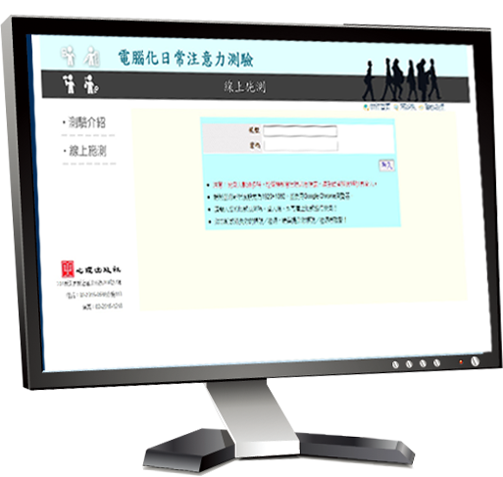
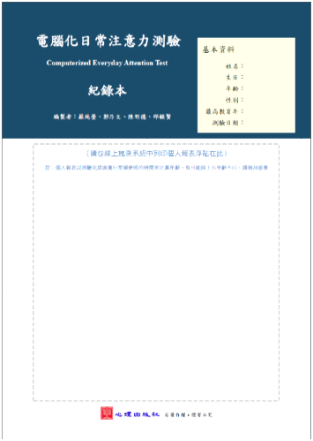
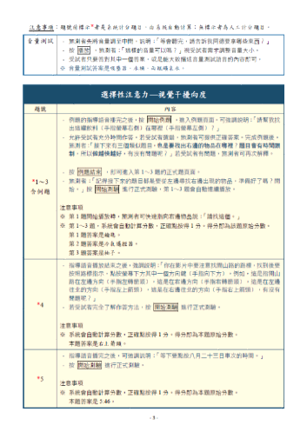
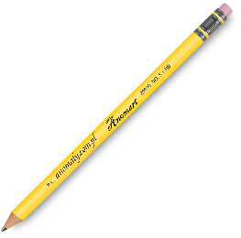

電腦化日常注意力測驗
Computerized Everyday Attention Test
測驗介紹

Slide 2
CEAT測驗介紹 2
測驗架構
視覺干擾
（5題）
聽覺干擾
（4題）
知覺轉換
（4題）
選擇性注意力
觀念轉換
（6題）
交替性注意力
分散性注意力
（2題）
電腦化日常注意力測驗

Slide 3
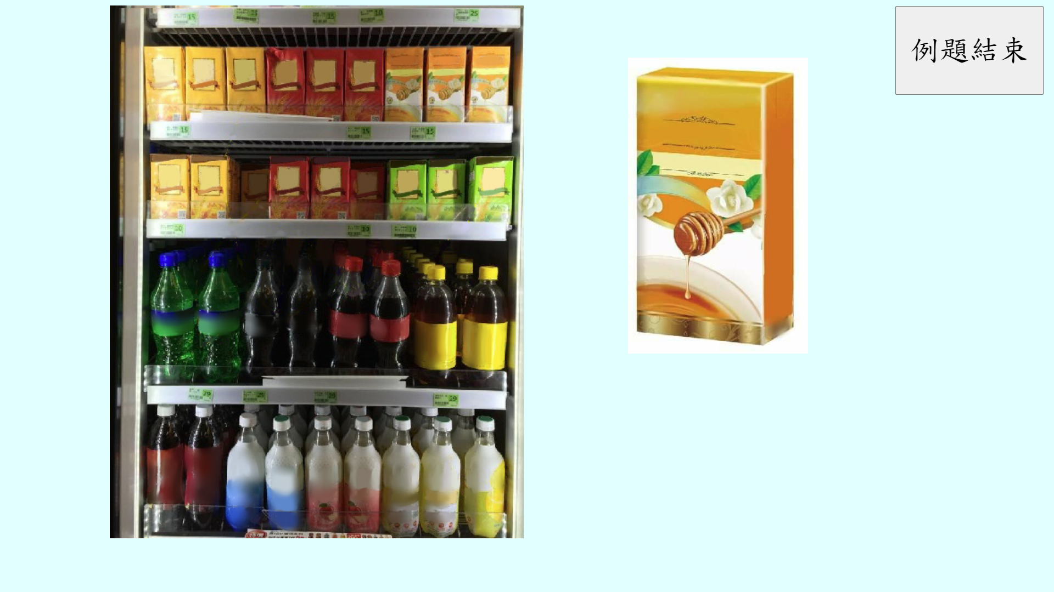
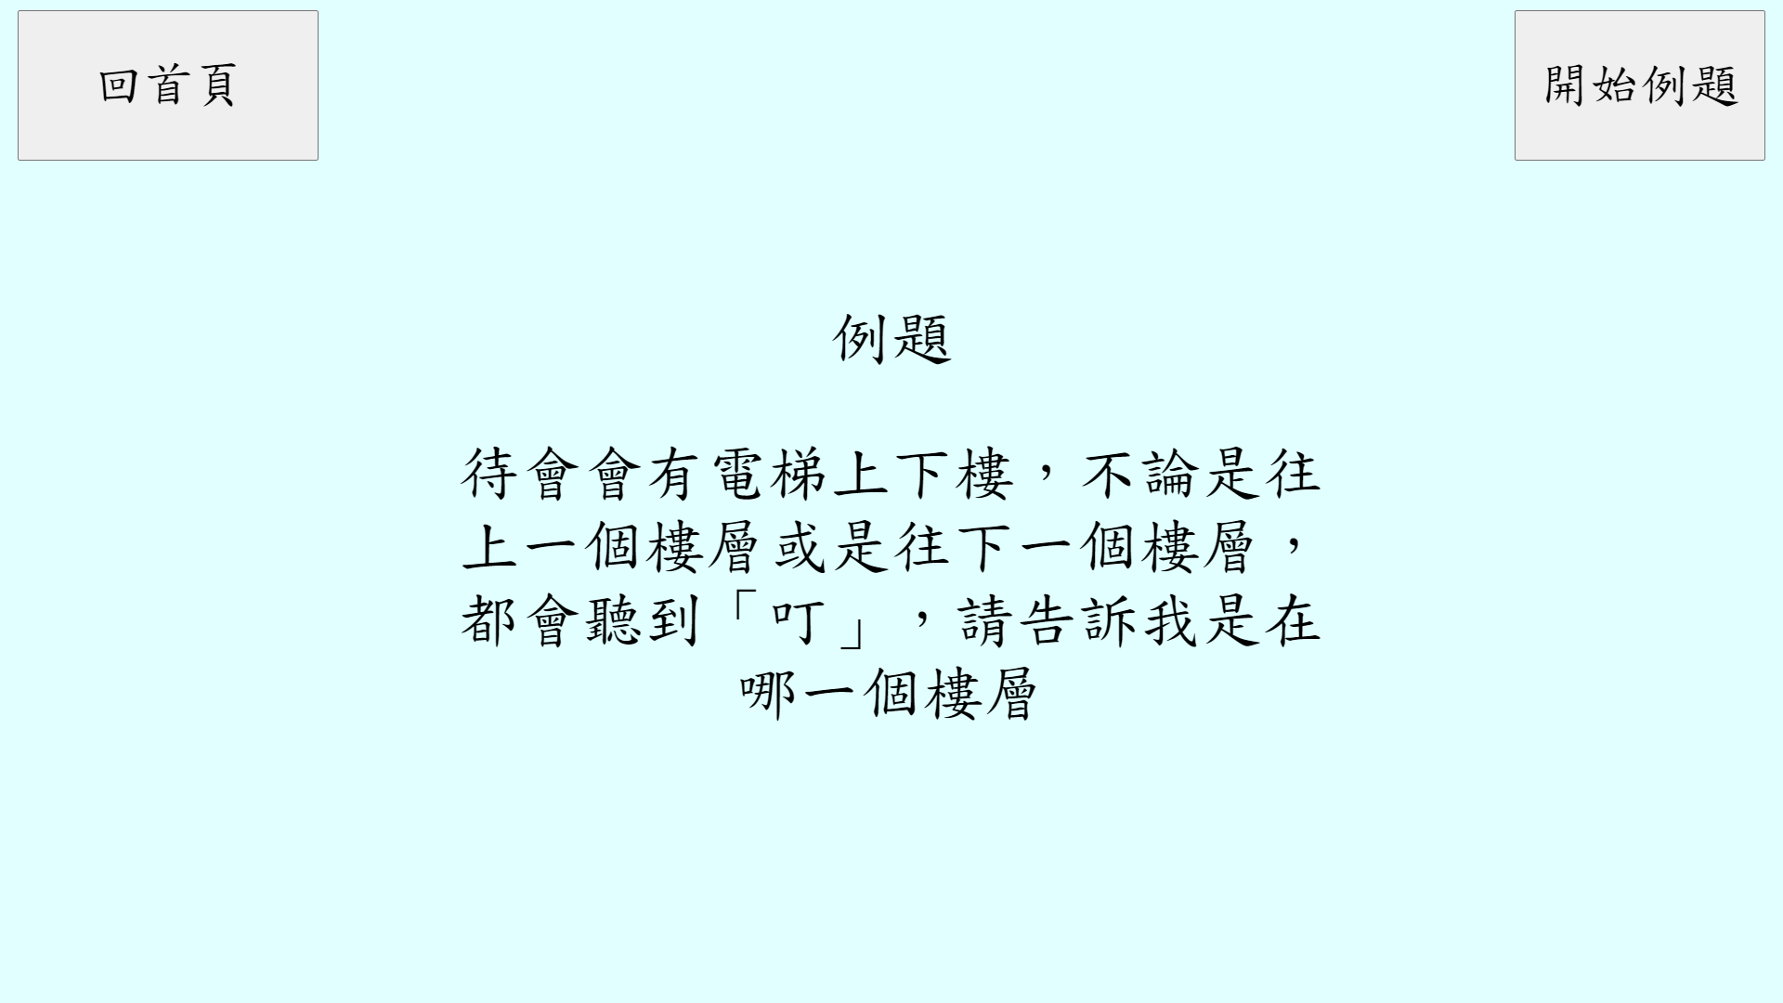
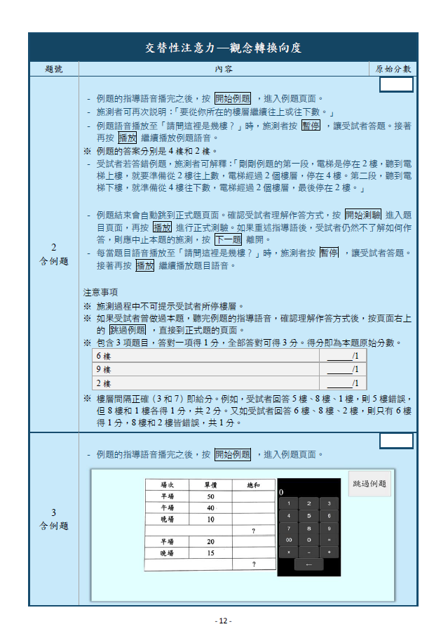
CEAT測驗介紹 3
測驗題型
系統計分題
點按滑鼠作答。
系統自動判斷答案的對錯。
人工計分題
說出、寫出，或以操作方式作答。
施測者紀錄本上記錄受試者答題反應，施測後將分數輸入系統。

Slide 4
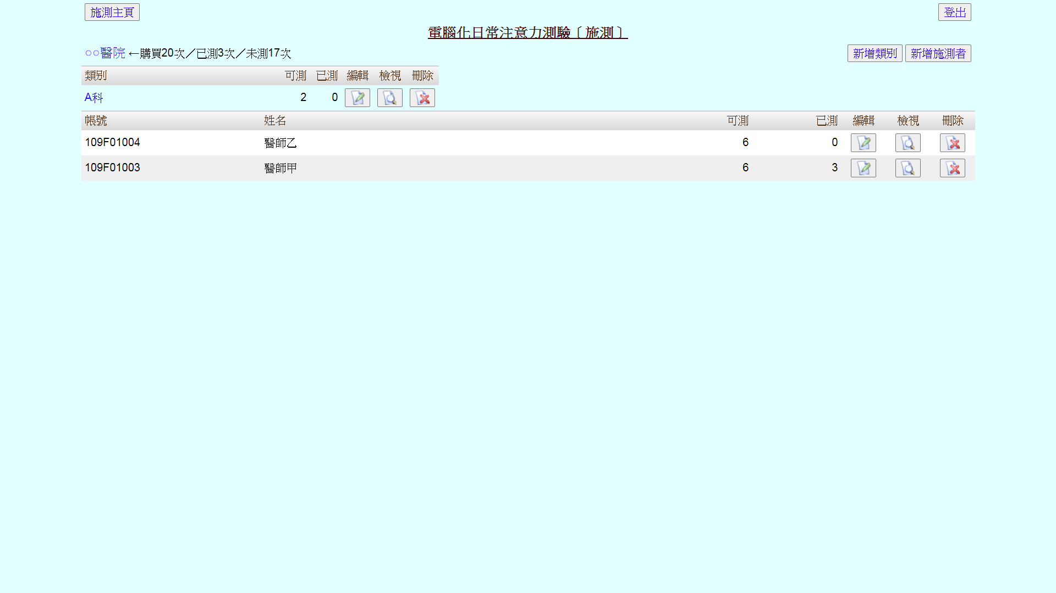
CEAT測驗介紹 4
帳號功能-管理者帳號
一個單位一組，管理單位內施測者以及測驗次數
① 單位名稱，可點選檢視
單位資料
② 統計單位內測驗次數
③ 以類別管理施測者帳號
④ 新增施測者帳號、分配
測驗次數
⑤ 編輯施測者資料、調整
測驗次數的分配
①
②
③
④
⑤

Slide 5
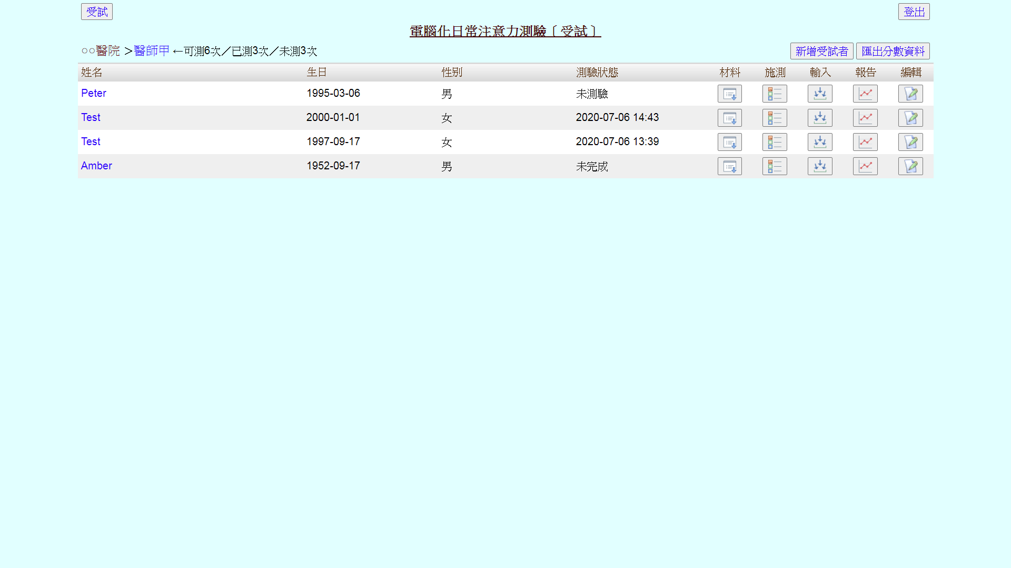
CEAT測驗介紹 5
帳號功能-施測者帳號
單位可建有多組， 施測者是實施測驗 的人員
① 施測者姓名，可點選檢
視帳號資料
② 統計此帳號的測驗次數
③ 新增受試者資料
④ 列印紀錄本、答案紙
⑤ 進行線上施測
⑥ 輸入人工計分題分數、
轉換常模
⑦ 完成常模轉換後，查看
測驗結果
⑧ 匯出此帳號所有受試者
的分數資料
①
②
③
⑧
④
⑤
⑥
⑦

Slide 6
CEAT測驗介紹 6
測驗簡介
施測對象：十八歲至八十四歲成人。
施測時間：全部測驗 1 至 1.5 小時。
測驗功能：評量腦神經損傷與精神疾病成人的注意力損傷情形，
讓臨床專業人員掌握病患的日常注意力失能狀況。
用於身心障礙鑑定與職業輔導評量，據以擬定目標導向的介入。
優惠訊息：凡一次購買200人次以上95折優惠，500人次以上9折優惠，
1000人次以上8折優惠。

